Slide 1
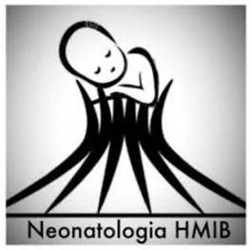
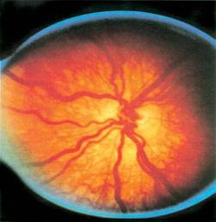


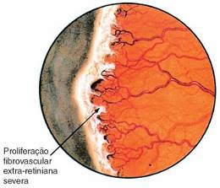
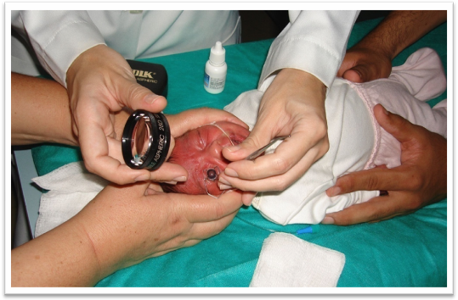
Retinopatia da Prematuridade: Tratamento Evolutivo com Fator de Crescimento Endotelial Antivascular
Retinopathy of Prematurity: Evolving Treatment With Anti-Vascular Endothelial Growth Factor.
Hartnett ME .Am J Ophthalmol. 2020 Oct;218:208-213. doi: 10.1016/j.ajo.2020.05.025. Epub 2020 May 23.PMID: 32450064 Free PMC article. Review. Artigo Livre!
Apresentação: Lays Silveira Piantino Pimentel R4 Neonatalogia
Thaiana Beleza R5 Neonatologia
Coordenação: Nathalia Bardal
Unidade de Neonatologia do Hospital Materno Infantil de Brasília Dr. Antônio Márcio Lisboa/SS/DF
www.paulomargotto.com.br - Brasília, 3 de março de 2022
Hartnett ME

Slide 2

ANTES DE COMEÇAR ...
Conceitos importantes

Slide 3

Fundo de olho = Fundoscopia
Avalia-se
Avaliação geral da retina
Nervo óptico
Vasos retinianos
Mácula e fóvea

Slide 4
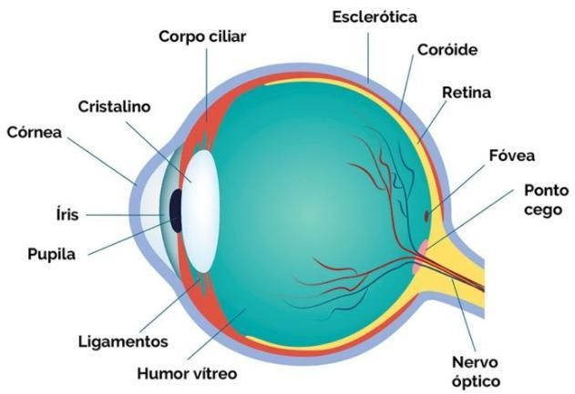

Slide 5
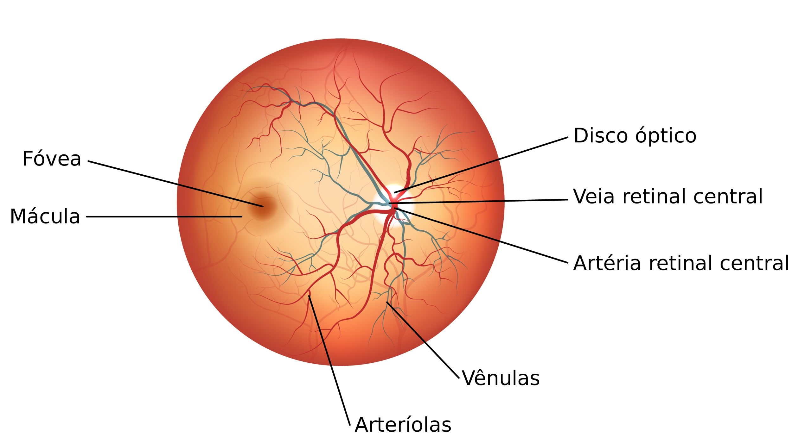

Slide 6
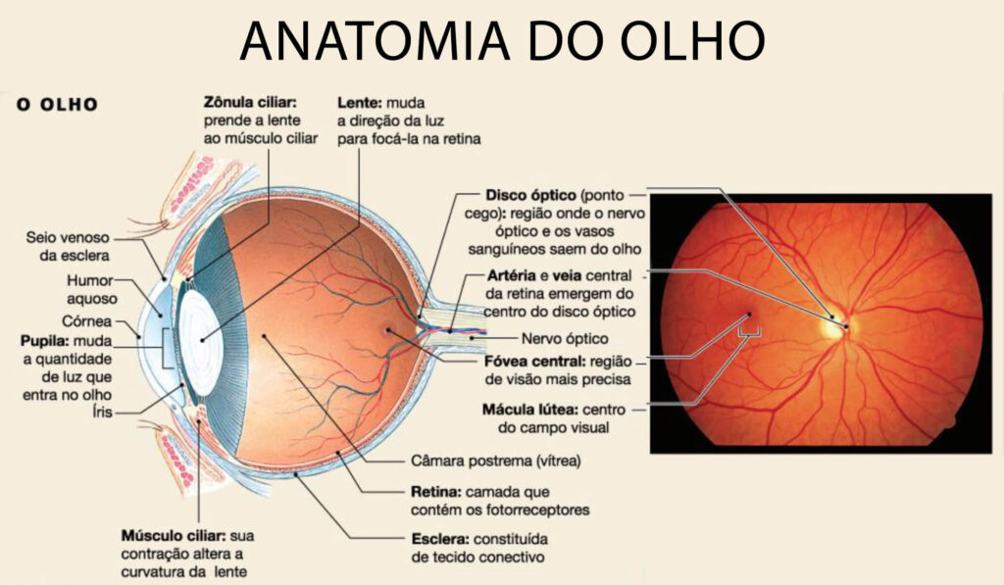

Slide 7
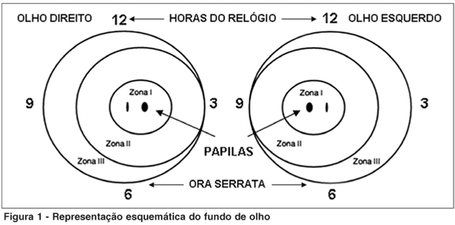

Slide 8
VEGF
Fator endotelial vascular = Indutor da angiogênese
Age via dois receptores da família das tirosina quinases
VEGF1
VEGF2
Bevacizumab
= Anticorpo monoclonal
Impede a interação do VEGF (fator de crescimento do endotélio vascular) com receptores na superfície das células endoteliais, impedindo assim a proliferação de células endoteliais e a formação de novos vasos sanguíneos

Slide 9
Retina X Retina neural
A função da retina é captar a luz através da córnea, pupila e cristalino, e, por meio do nervo óptico, convertê-la em sinais neurais e enviá-los para o cérebro, que transforma em reconhecimento visual.

Slide 10

AGORA SIM

Slide 11



Retinopatia da prematuridade (ROP)
Originalmente descrita como:
Fibroplasia retrolental
1940
Apesar dos avanços nos cuidados neonatais, continua sendo uma das principais causas de perda de visão infantil em todo o mundo

Slide 12
O descolamento complexo da retina por descontrole do crescimento dos vasos sanguíneos para o vítreo continua sendo uma causa de cegueira
Escassez de oftalmologistas treinados/ qualificados para diagnosticar ROP com garantia de tratamento, administrar tratamento e identificar reativação ou doença progressiva

Slide 13
Tratamento anti-VEGF
Reduz o desenvolvimento de neovascularização pré-retiniana descontrolada no vítreo
Facilita a vascularização intrarretiniana da retina anteriormente avascular

Slide 14

Mudanças na evolução do ROP e diferenças no perfil de risco em todo o mundo

Slide 15
A ROP é uma doença retinovascular em que os vasos sanguíneos crescem no vítreo e não na retina

Slide 16
Terry
RN menos prematuros
Pesos de nascimento maiores
1942
Vasculatura da retina mais desenvolvida
Capacidade limitada de examinar a retina periférica
Causas de ROP foram baseadas em experimentações em filhotes com condições semelhantes aos prematuros
O2 alto: desregulava e danificava os capilares retinianos recém formados, deixando áreas de retina avascular

Slide 17
Estudo prospectivo de Patz e Kinsey
O2
ROP CLÍNICA
ao nascimento
A regulação do oxigênio praticamente havia abolido a ROP, mas ressurgiu com a capacidade de salvar bebês prematuros extremos
Locais com recursos insuficientes: ainda teremos danos induzidos pelo O2 alto sem regulação

Slide 18




EUA, Canadá, Reino Unido, Suécia e Austrália:
ROP ocorre em RNPT < 28s ou < 1000 g de peso ao nascer

Slide 19
A vasculatura retiniana do RNPTextremo estende-se incompletamente até a ora serrata, muitas vezes deixando áreas amplas de retina avascular
vascularização retiniana periférica incompleta e posterior neovascularização pré-retiniana no vítreo
=
ROP
Fatores relacionados:
O2 alto, sepse, fatores relacionados ao ventilador, flutuações na oxigenação, doenças associadas à sinalização oxidativa, prematuridade extrema e baixo crescimento pós-natal

Slide 20
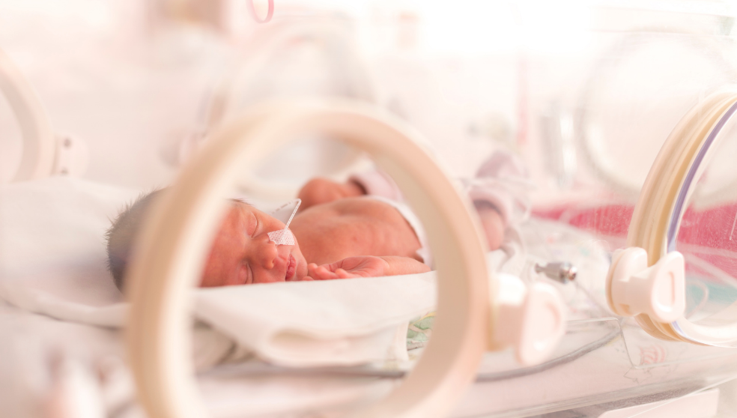
Como a vasculatura retiniana é incompleta nos prematuros extremos, a inibição do crescimento anormal dos vasos sanguíneos para tratar a neovascularização pré-retiniana no vítreo também pode interferir na vascularização retiniana normal
Tratamentos para ROP (crioterapia, laser e anti- VEGF) destroem a retina avascular periférica e potencialmente interferem com o crescimento vascular da retina periférica para a ora serrata
Notes:
O tratamento tradicional consiste na destruição de toda a retina avascular

Slide 21
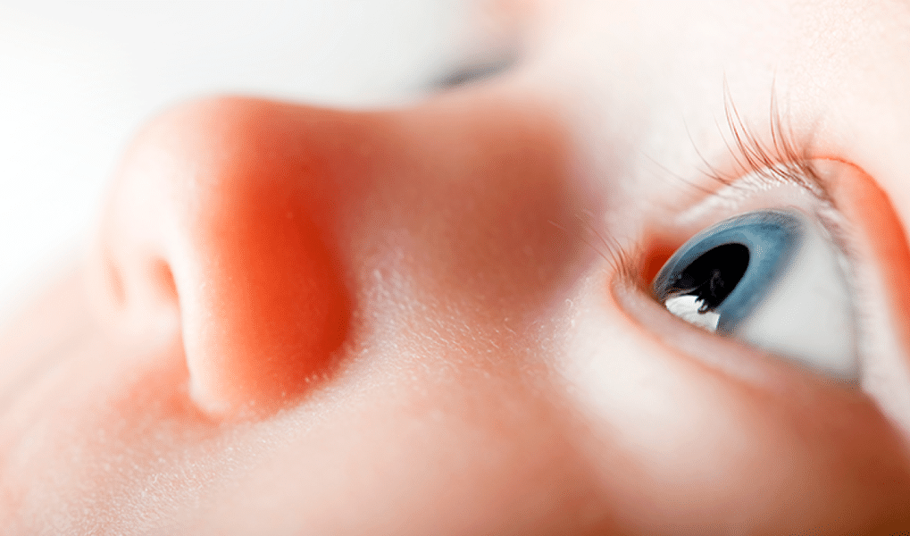
Avanços no tratamento

Slide 22
Antes dos anti-VEGF
causava regressão da neovascularização pré-retiniana e prevenia descolamentos fibrovasculares subsequentes da retina
métodos que removiam a retina periférica avascular

Slide 23
Teste multicêntrico de Crioterapia para ROP
Crioterapia reduziu o risco em comparação com nenhum tratamento
Ensaio clínico multicêntrico posterior
Tratamento a laser eficaz para uma forma menos grave de ROP com garantia de tratamento (tipo 1 ROP), na qual o risco de um resultado indesejado era de aproximadamente 15%

Slide 24
Ablação da retina avascular periférica: acreditava-se que reduzia a retina hipóxica que expressava fatores angiogênicos ou tratava as células que expressavam os fatores angiogênicos
Após uso do laser ou crioterapia: era difícil determinar se a retina avascular poderia suportar a vascularização intrarretiniana estendendo-se até a ora serrata

Slide 25
Há evidências anedóticas de que os vasos retinianos crescem entre os pontos de tratamento em direção à ora serrata e evidências mais fortes da história natural de grupos de comparação nos estudos multicêntricos nos quais os olhos sofreram regressão espontânea da neovascularização pré-retiniana e vascularização da retina previamente avascular
Ao todo, as observações apoiaram o pensamento de que, se um tratamento fosse desenvolvido para estender a vascularização normal, o estímulo para a neovascularização pré-retiniana anormal poderia ser removido

Slide 26
VEGF
=
Um fator de crescimento amplamente responsável pelas doenças retinovasculares do adulto associadas à neovascularização pré-retiniana

Slide 27
Preocupações de que o tratamento de prematuros com agentes anti-VEGF pudesse interromper a vascularização retiniana normal, porque o VEGF também é essencial para o desenvolvimento da vascularização da retina
A reativação da neovascularização pré-retiniana já foi relatada em alguns bebês tratados com agentes anti-VEGF
Novas abordagens para facilitar a vascularização da retina anteriormente avascular e prevenir a neovascularização pré-retiniana foram testadas experimentalmente com base nos fatores de risco fisiopatológicos atuais

Slide 28
Modelos animais com ROP em que o O2 foi um fator de risco relataram que a inibição ou regulação dos mecanismos de sinalização desencadeados pelo O2 suportam o desenvolvimento vascular intrarretiniano, mas não previnem experimentalmente a neovascularização pré-retiniana

Slide 29

Evidências clínicas

Slide 30
Apóiam observações experimentais de que as ações reguladoras do VEGF não apenas inibem a neovascularização pré-retiniana, mas também estende a vascularização intra-retiniana previamente avascular em direção à ora serrata

Slide 31

Primeiro ensaio clínico:
BEAT-ROP
Bevacizumab
0,625 mg
Eficaz na redução da necessidade de retratamento em 54 semanas de idade pós-conceptual em comparação com laser
em um subgrupo de lactentes com ROP na zona I ou zona posterior II

Slide 32
Relatos subsequentes...
Doses semelhantes
ROP recorrente com descolamento de retina em bebês de idades pós-concepcionais mais velhos do que relatadas na história natural da doença ou após tratamento com laser ou redução do VEGF sérico por mais de vários meses após a injeção
Achados preocupantes, pois o exame da retina periférica em mais velhos, prematuros mais ativos, é difícil de realizar sem sedação

Slide 33


VEGF sérico baixo
Pode ser prejudicial aos órgãos em desenvolvimento, como o cérebro, no bebê prematuro
Estudos relataram risco aumentado ou nenhum efeito sobre os resultados neurocognitivos em bebês tratados com agentes anti-VEGF intravítreos

Slide 34
Difícil saber se a redução do VEGF sérico realmente afeta a neurocognição no desenvolvimento em bebês prematuros
Porque
Bebês extremamente prematuros com maior risco de ROP também estão em maior risco de atraso neurocognitivo
Bebês de maior risco não são sempre incluídos em ensaios clínicos prospectivos e o controle da inscrição pode levar a um viés

Slide 35
Poucos estudos avaliaram o efeito do anti-VEGF na retina neural, inclusive por tomografia de coerência (OCT)
Exame não-invasivo que usa a luz para obter uma imagem transversal da retina e avaliar as alterações da doença que está acometendo-a
Permite ver todas as camadas da retina e medir a sua espessura
O aparelho nos fornece a possibilidade de comparar o exame atual com o anterior e assim, avaliar se a doença está respondendo ao tratamento com injeções dentro do olho

Slide 36
O VEGF também é um fator de sobrevivência para outras células da retina além das células endoteliais
Drogas que regulam o VEGFR2 especificamente nas células endoteliais da retina sem inibir seus efeitos benéficos em outras células da retina não estão disponíveis

Slide 37
Idealmente, uma dose de anti-VEGF intravítreo neutralizaria o excesso de VEGF e, assim, regularia a sinalização através do VEGFR2 especificamente nas células endoteliais da retina, mas não se sabe a concentração de VEGF intravítreo no olho de uma criança com ROP
A concentração pode variar de bebê para bebê e de olho no olho
Os volumes vítreo e sanguíneo são pequenos em bebês prematuros, de modo que erros na dose podem ter grandes efeitos

Slide 38
Injetando uma dose semelhante de droga em um bebê maior pode levar a uma menor concentração de anti-VEGF na corrente sanguínea e um menor efeito sistêmico deletério sobre o desenvolvimento criança madura – já que há relato de que bebês maiores com ROP tem maiores volumes de vítreo e sangue

Slide 39
Muitos estudos foram revisados e demonstram diferenças nas definições de ROP garantida pelo tratamento, no tamanho e na idade de desenvolvimento dos bebês que desenvolvem ROP e nos agentes e doses utilizadas
Por essas razões, não é tão útil comparar agentes ou doses de diferentes estudos clínicos necessitando de mais evidências

Slide 40
Estudos e ensaios clínicos prospectivos e randomizados recentes têm sido relatados desde a Revisão Cochrane em 2018

Slide 41

Estudo
RAINBOW
Tentativa de encontrar a dose eficaz e segura da medicação
Estudo
PEDIG ROP 1

Slide 42
O número de bebês é muito pequeno para fazer uma conclusão sobre a dose correta, e estudos futuros compararão a dose escolhida ao laser com resultados de eficácia do tratamento, extensão da vascularização da retina, reativação da ROP e resultados neurocognitivos

Slide 43

Perguntas em andamento

Slide 44
Ainda não está claro qual dose e qual agente anti-VEGF pode ser administrado para inibir com segurança a neovascularização pré-retiniana e facilitar a vascularização da retina avascular sem ferir a retina neural ou envolver órgãos sistêmicos, incluindo o cérebro
O tratamento anti-VEGF idealmente seria um agente que não exigiria repetição de injeções, que também aumentam o risco para os olhos

Slide 45
Se a ROP for diagnosticada erroneamente e o tratamento for realizado muito cedo, então o efeito pode ser semelhante à administração de uma dose muito alta
Portanto, diagnóstico preciso é importante
Telemedicina e métodos que empregam inteligência artificial e aprendizado baseado em máquina estão sendo avaliados

Slide 46
Existe o risco de reativação após anti-VEGF mesmo mais de um ano após tratamento, e existe a preocupação de que a retina avascular persistente possa aumentar o risco de lágrimas retinianas adjacentes à retina avascular afinada
Existe controvérsia sobre o tratamento da retina avascular persistente com laser após o tratamento anti-VEGF

Slide 47
Não foi estabelecido que o laser impedirá a reativação em todos os casos e é necessário um estudo de longo prazo para abordar o efeito do laser para retina avascular persistente sobre o risco de descolamento de retina posterior
Talvez a retina de um bebê extremamente prematuro não tenha se desenvolvido normalmente ou totalmente e é incapaz de suportar vascularização intra-retiniana completa para a ora serrata

Slide 48
Os ensaios clínicos estão testando o efeito do anti-VEGF em comparação com o laser em erros de refração, incluindo miopia, vascularização da retina previamente avascular, e estrutura neural da retina, e esses resultados, somados aos estudos futuros que avaliam o risco de descolamento de retina, são importantes

Slide 49
Métodos para vascularizar a retina avascular através de suplementação nutricional e fatores de crescimento, incluindo IGF-1, estão sendo testados
Além disso, será importante continuar a testar estratégias para abordar a neuroproteção e os efeitos neurovasculares no desenvolvimento neural e vascular da retina
Em todo o mundo, é necessário mais trabalhos para entender as causas das diferenças em lactentes com risco de ROP

Slide 50
O trabalho em saúde pública é necessário para melhorar os recursos e desenvolver sistemas para otimizar os cuidados pré e perinatais para regular o oxigênio
Pesquisas para identificar as causas e testar estratégias para prevenir o parto prematuro, como a redução de poluentes ambientais e outros fatores e, assim, reduzir o número de lactentes em risco de ROP é importante

Slide 51
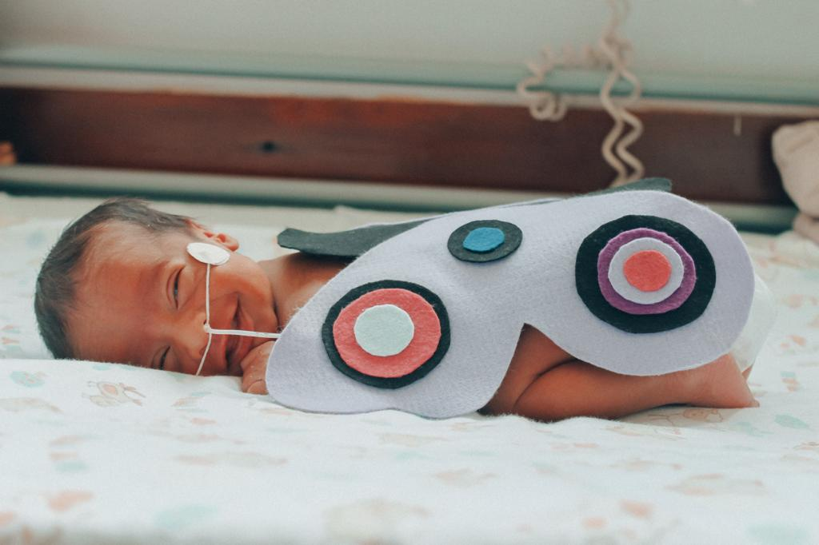
CONCLUSÃO

Slide 52
Muitas mudanças ocorreram desde que a ROP foi descrita pela primeira vez, inclusive a compreensão da fisiopatologia da doença para encontrar mecanismos potencialmente melhores seu tratamento
Existem diferentes aparências e causas de ROP em todo o mundo, desde bebês extremamente prematuros em países desenvolvidos até bebês maiores
Estudos têm feito grandes avanços no cuidado desses frágeis bebês prematuros, que são verdadeiros sobreviventes, e ainda há muito a aprender

Slide 53
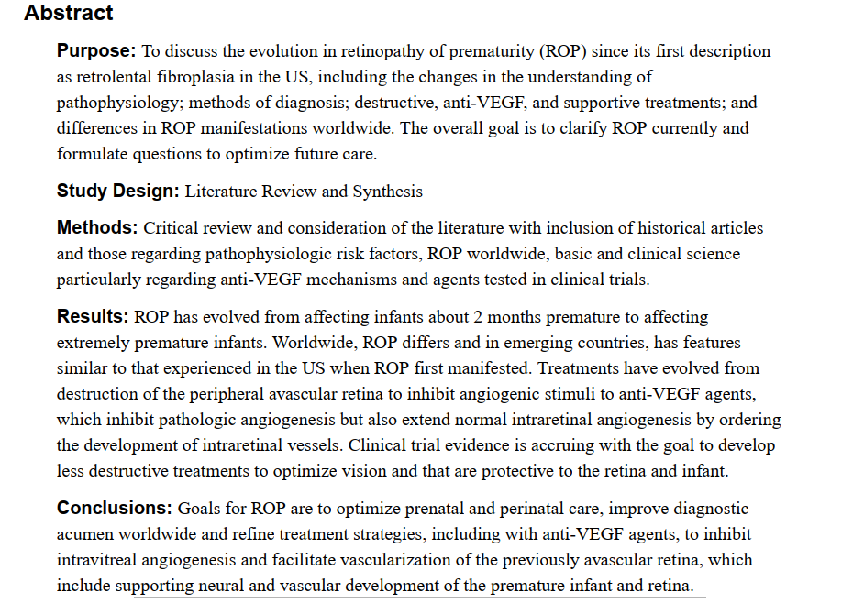

Slide 54
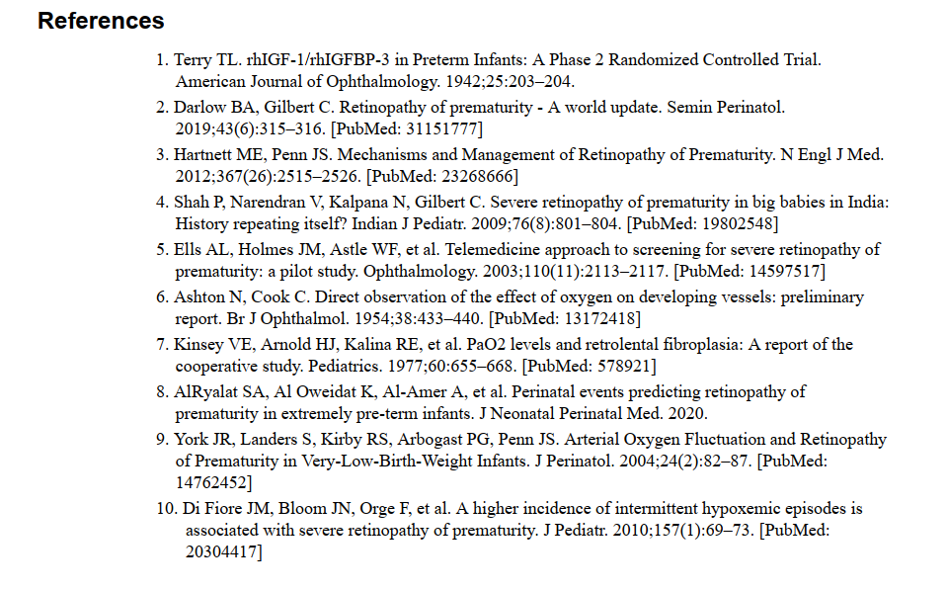

Slide 55
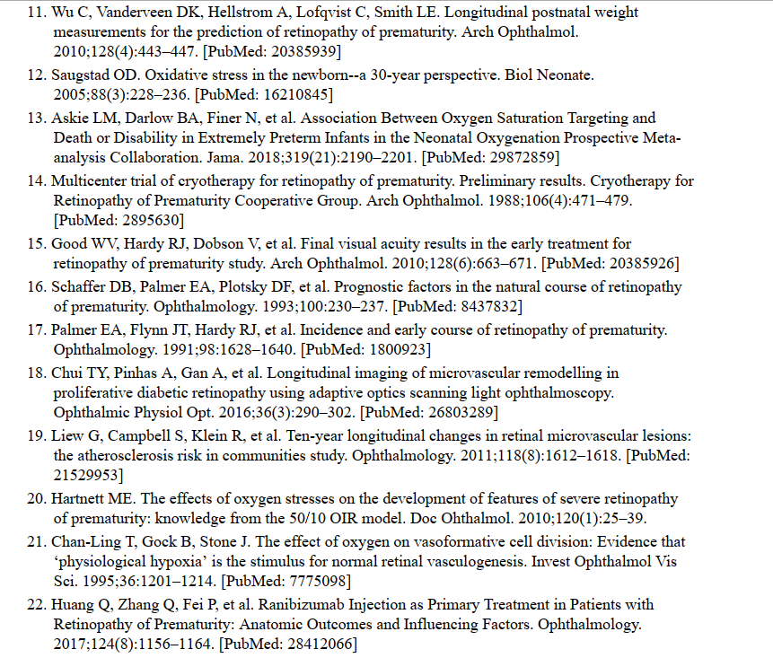

Slide 56
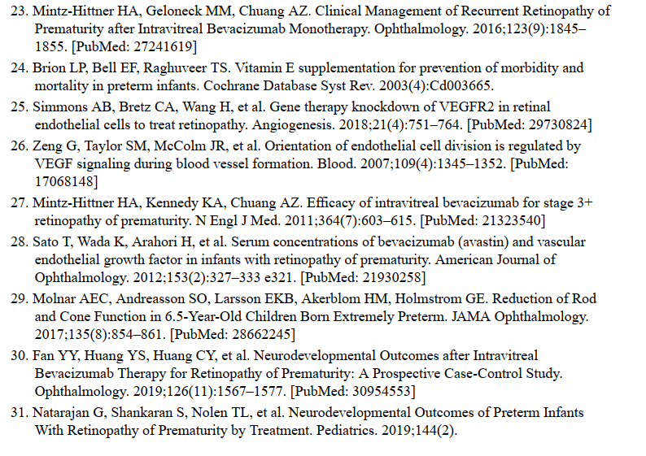

Slide 57
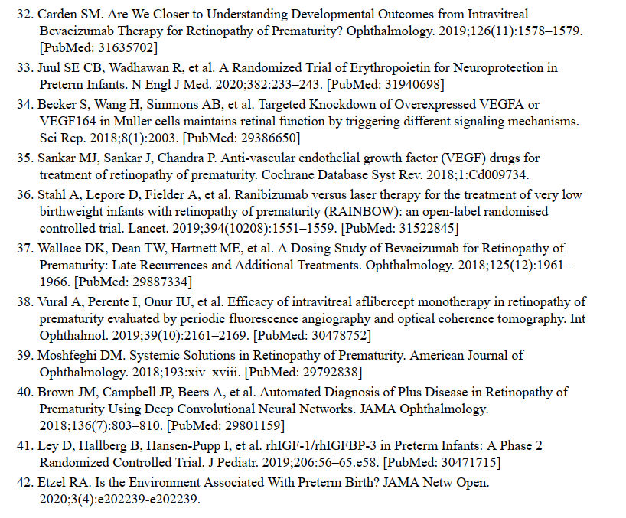

Slide 58
ERRATA À RETINOPATIA DA PREMATURIDADE: EVOLUÇÃO DO TRATAMENTO COM FATOR DE CRESCIMENTO ENDOTÉLIO ANTI-VASCULAR. AM J OFTALMOL 2020;218:208-213
Erratum to Retinopathy of Prematurity: Evolving Treatment with anti-Vascular Endothelial Growth Factor. Am J Ophthalmol 2020;218:208-213.
[No authors listed]Am J Ophthalmol. 2021 Nov;231:213. doi: 10.1016/j.ajo.2020.12.018. Epub 2021 Aug 28.PMID: 34465444 No abstract available. Artigo Livre!
Na edição de outubro de 2020, a terminologia para uma condição deve ser atualizada para refletir as classificações atuais no artigo acima na página 208. Ao longo do artigo, o termo ''vascularização da retina avascular anteriormente periférica'' deve ser lido ''vascularização na retina avascular periférica.'' Isso ocorre na parte inferior do resumo e na parte inferior do primeiro parágrafo, 7ª linha, na página 208; pág. 209, segunda coluna, 10ª linha a partir do final do primeiro parágrafo e na p. 209 terceira linha do final da página; pág. 210, primeira coluna, primeiro parágrafo 17 linhas de baixo e 10 linhas de baixo e último parágrafo 4 linhas de cima; pág. 211, primeira coluna, terceira linha do final do 4º parágrafo e 4ª linha do final do primeiro parágrafo em ‘‘Perguntas em andamento’’ e segunda coluna 4ª linha a partir do final do primeiro parágrafo completo. O editor lamenta este erro.

Slide 59
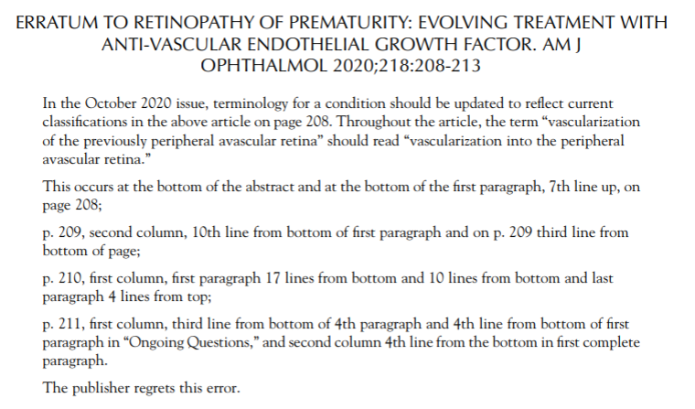

Slide 60
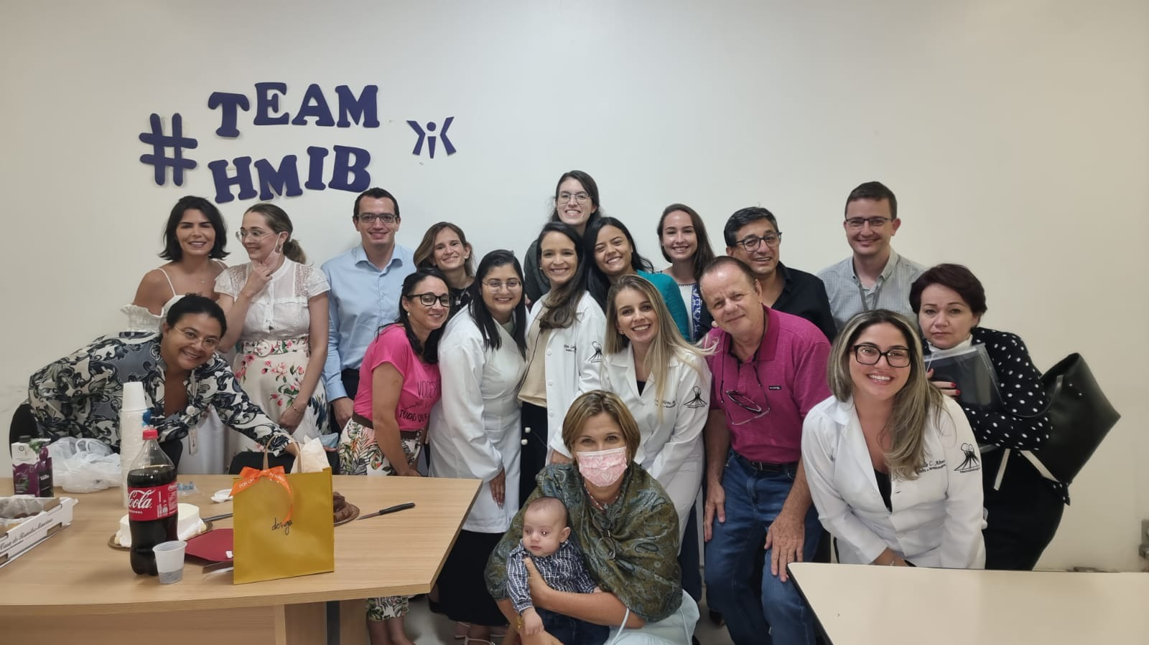
NOTA DO EDITOR DA PÁGINA NEONATAL www.paulomargotto.com.br Dr. Paulo R. Margotto. Consultem também! AMPLIANDO NOSSOS CONHECIMENTOS!
Staffs e Residentes da Unidade de Neonatologia do Hospital Materno Infantil de Brasília Dr. Antônio Marcio Lisboa (21/2/2022

Slide 61
Bevacizumab e resultados do neurodesenvolvimento de bebês prematuros com retinopatia da prematuridade: ainda devemos nos preocupar?
2021
Bevacizumab and neurodevelopmental outcomes of preterm infants with retinopathy of prematurity: should we still worry?
Celik P, Ayranci Sucakli I, Kara C, Petricli IS, Kavurt S, Celik IH, Bas AY, Demirel N.J Matern Fetal Neonatal Med. 2022 Feb;35(3):415-422. doi: 10.1080/14767058.2021.1888913. Epub 2021 Feb 22.PMID: 33618591
O bevacizumab pode afetar a organogênese em curso de prematuros com seus efeitos antiangiogênicos.
O objetivo desse estudo foi comparar os resultados do neurodesenvolvimento (NDO) de bebês prematuros tratados para retinopatia da prematuridade (ROP) com fotocoagulação a laser (LP), bevacizumab intravítreo (IVB) ou ambos os tratamentos, e descobrir os efeitos do IVB no NDO.

Slide 62
Os grupos LP, IVB e IVB+LP incluíram 32, 12 e 10 pacientes, respectivamente.
As taxas de tratamento da persistência do canal arterial foram de 68,7, 75 e 90% nos grupos, respectivamente (p<0,05 entre os grupos LP e IVB+LP).
A hemorragia intraventricular (IVH) graus 3 e 4 foi menor no grupo LP do que no grupo IVB (9,4% vs. 33,4%, p<0,05), enquanto o grupo IVB+LP não apresentou graus 3 e 4 de IVH.
Outras características neonatais foram semelhantes (p > 0,05).
Paralisia cerebral (CP) estava em 50%, 28% e 0% de LP, IVB e Grupos IVB+LP (p<0,05).
Não houve diferença na mediana dos escores cognitivos, de linguagem e motor de Bayley-III entre os grupos (p > 0,05).
Atrasos de desenvolvimento moderados e graves foram semelhantes entre os grupos (p > 0,05) enquanto o grupo IVB apresentou atraso cognitivo mais moderado; e atraso cognitivo, de linguagem e motor mais grave.
A taxa de NDI não foi diferente (59,3%, 50% e 40% nos grupos, p > 0,05). Severa NDI (sNDI) foi maior no grupo IVB, mas não estatisticamente significativo (31,2, 41,7 e 10% nos grupos, p > 0,05).
A análise de regressão logística múltipla mostrou que o tipo de tratamento ROP e graus 3 e 4 IVH não tiveram nenhum efeito significativo no NDO (p > 0,05).
As chances de NDI não foram afetadas pelo tipo de tratamento ROP (p > 0,05).

Slide 63
Na Discussão...
A organogênese em curso de bebês prematuros é sensível às propriedades antiangiogênicas do bevacizumab porque o VEGF tem um papel crítico no desenvolvimento do cérebro.
Baixos níveis de VEGF foram associados com neurogênese insuficiente em autópsias de fetos humanos(16-35 semanas de IG) e filhotes e coelhos prematuros.
Os efeitos cerebrais do bevacizumab podem incluir desenvolvimento anormal do cérebro e comprometimento cognitivo,resultados motores e de linguagem.
Além disso, bevacizumab pode atrasar significativamente ou interromper a maturação da vascularização da retina e os bebês devem ser acompanhados além de 54 semanas de idade pós-menstrual para recorrência ou descolamento de retina

Slide 64
Em conclusão...
NDO de prematuros tratados com bevacizumab ou bevacizumab + laser não foi diferente de tratados com LP.
O presente estudo revelou que pacientes tratados com bevacizumab ainda devem ser cuidadosamente monitorados para problemas de neurodesenvolvimento, embora a frequência de graus 3 e 4 IVH no grupo bevacizumab pode ter contribuído para uma maiores taxas de sNDI e escore Bayley-III <70 até que mais estudos prospectivos corroboram os presentes resultados sobre a segurança do bevacizumab em NDO.

Slide 65
Progressão da vascularização retiniana após terapia intravítrea com fator de crescimento endotelial antivascular na retinopatia da prematuridade
Progression of retinal vascularization after intravitreal anti-vascular-endothelial growth factor therapy in retinopathy of prematurity. Mirghorbani M, Rashidinia A, Yaseri M, Zarei M, Khojasteh H, Bazvand F, Modjtahedi BS.Int J Retina Vitreous. 2022 Feb 23;8(1):13. doi: 10.1186/s40942-022-00364-6.PMID: 35197117 Free PMC article. Artigo Livre!
2022
A terapia anti-fator de crescimento endotelial vascular (Anti-VEGF) é agora considerada como uma das terapias padrão na abordagem de bebês com retinopatia da prematuridade (ROP).
O objetivo deste estudo foi avaliar o tempo para vascularização completa da retina em bebês com ROP que foram tratados com bevacizumab intravítreo (IVB).
Este estudo de coorte retrospectivo avaliou prematuros com ROP que foram tratados com IVB entre 2012 e 2019. Dados demográficos e clínicos foram coletados dos prontuários e analisados. Os principais desfechos foram definidos como tempo para completar a vascularização e tempo de mudança de zona.

Slide 66
RESULTADOS
Oitocentos e sessenta e cinco olhos de 441 pacientes foram incluídos.
A idade gestacional média e o peso ao nascer foram de 28 ± 4 semanas e 1.121 ± 624 g, respectivamente.
Falha do tratamento primário e reativação ocorreram em 35 olhos (4,0%) e 33 olhos (3,8%), respectivamente.
ROP recorrente ocorreu significativamente mais frequentemente em bebês com ROP de zona 1 pré-tratamento em comparação com aqueles com ROP de zona 2 (7,6% versus 3%, p <0,01).
Os pacientes com zona 2 de pré-tratamento atingiram a zona 3 mais rapidamente do que aqueles com zona 1 de pré-tratamento (142 ± 152 dias versus 181 ± 174 dias, p < 0,01); entretanto, o tempo até a vascularização completa da retina não diferiu significativamente entre os grupos (p = 0,10).

Slide 67
O risco de reativação tardia após BIV é uma das razões pelas quais o acompanhamento prolongado é frequentemente necessário nesses bebês para garantir a vascularização completa.
Não há estudos prévios sobre o tempo para vascularização completa após IVB.
O estudo apresentado demonstra que o tempo para a plena vascularização pode ser dividido em três partes; aumento rápido, aumento lento e platô.
O período de rápido aumento ocorreu nos primeiros 350 dias.
O gráfico de Kaplan-Meier para ROP recorrente demonstrou que a maioria das reativações (32/33; 97%) ocorreu nos **primeiros 150 dias após o IVB, embora a taxa absoluta de reativação não tenha sido alta.
A segunda fase de vascularização (aumento lento) começou 1 ano após o tratamento com IVB e continuou até o dia 1.000 pós-tratamento, após o qual a curva entrou em seu platô.
O risco de doença recorrente parece ser muito baixo após 3 anos.

Slide 68
Em conclusão...
Este estudo revelou que a zona ROP pré-tratamento foi associada à reativação da doença, mas não ao tempo para a vascularização completa.
Curiosamente, os fatores de risco para o atraso na vascularização retiniana completa foram amplamente relacionados ao estado sistêmico geral dos bebês e à capacidade de oxigênio, o que ressalta a importância dos oftalmologistas permanecerem atentos ao estado clínico geral desses pacientes ao determinar os intervalos de acompanhamento.

Slide 69
Bevacizumabe intravítreo para tratar a retinopatia da prematuridade em 865 olhos: um estudo para determinar os preditores de falha e recorrência do tratamento primário
Intravitreal bevacizumab to treat retinopathy of prematurity in 865 eyes: a study to determine predictors of primary treatment failure and recurrence.
Fadakar K, Mehrabi Bahar M, Riazi-Esfahani H, Azarkish A, Farahani AD, Heidari M, Bazvand F.Int Ophthalmol. 2022 Jan 20. doi: 10.1007/s10792-021-02198-x. Online ahead of print.PMID: 35059928
2022
Objetivo: Este estudo teve como objetivo avaliar a taxa e os fatores de risco para falha primária e recorrência após injeção intravítrea de anti-VEGF na retinopatia da prematuridade (ROP).
Métodos: Este estudo retrospectivo foi realizado em 865 olhos de 441 pacientes com retinopatia da prematuridade que receberam bevacizumabe intravítreo de 2012 a 2019. Os prontuários dos pacientes foram avaliados.
Resultados: A média de idade gestacional (IG) e peso ao nascer das pacientes foi de 28 ± 2 semanas e 1.121 ± 312 g, respectivamente. Trinta e cinco olhos (4,04%) tiveram uma falha primária, incluindo 18 olhos de 187 olhos na zona 1 (9,6%) e 17 olhos de 678 olhos na zona 2 (2,5%). O tempo médio de retratamento foi de 16,64 ± 13,68 dias em olhos sem regressão ROP. Os 830 olhos restantes (95,95%) foram incluídos na análise de recorrência. A recorrência ocorreu em 33 olhos (3,97%) deles em 20 pacientes, com intervalo de 77,52 dias após o primeiro tratamento (IVB)
A presença de doença plus, história de oxigenoterapia ou fototerapia e IG menor que 32 foram associados a um aumento significativo da prevalência de falha no tratamento. Os fatores de risco que predizem a recorrência são baixo peso ao nascer, pré-tratamento da zona 1, história de intubação, anemia e sepse.
Conclusão: O anti-VEGF intravítreo é um tratamento bem-sucedido para ROP com baixa taxa de falha primária e recorrência. A conscientização dos fatores de risco para falha e recorrência do tratamento pode ajudar os médicos a agendar uma abordagem mais vigilante em casos suscetíveis.

Slide 70
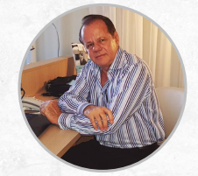

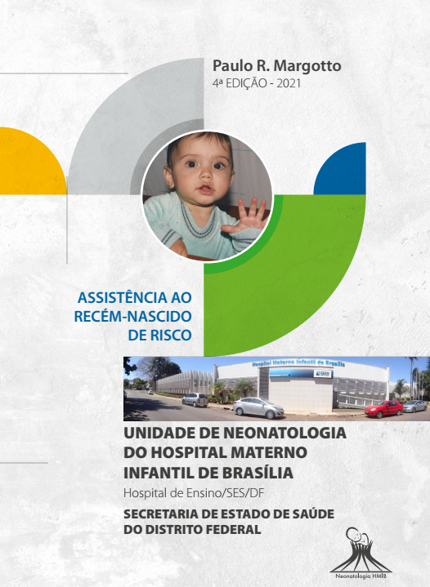
Retinopatia da Prematuridade
Rodolfo Alves Paulo de Souza, Paulo R. Margotto
Capítulo do livro Assistência ao Recém-Nascido de Risco, Editado por Paulo R. Margotto, 4a Edição, 2021
Repercussões no Neurodesenvolvimento
O estudo de Glass TJA et al compreendeu 98 recém-nascidos (RN) avaliados para retinopatia da prematuridade ROP) entre 24-28 semanas de gestação, sendo estudados através da tratografia (ressonância avançada) com o objetivo de estudar o desenvolvimento microestrutural do cérebro (a mediana da realização da primeira ressonância magnética [RM] foi com 32, 4 sem e a segunda, com 39,8 sem). O neurodesenvolvimento foi avaliado com 18 meses de idade corrigida. Os autores esse estudo mostraram que as crianças com ROP grave que requerem terapia de fotocoagulação a laser estão associadas com maturação tardia na associação motora e visual, além de menor funcionamento cognitivo aos 18 meses de idade corrigida, independente de lesão cerebral grave e idade gestacional ao nascimento.
Dois estudos de 2018, o primeiro de Drost FJ et al et al demonstrou menores volumes cerebelares, diâmetro do cerebelo e volumes do tronco encefálico em prematuros com ROP grave em comparação com bebês controles pré-termo pareados. Recém-nascidos prematuros com ROP também mostraram menores escores gerais de desenvolvimento na infância e pior funcionamento motor fino aos dois anos de idade corrigida. O segundo estudo de Sveinsdóttir K et al demonstrou que a ROP, independente do estágio, associa-se a um volume cerebelar inferior e menor quantidade de substância branca não mielinizada na idade equivalente a termo, além de comprometimento do desenvolvimento cognitivo e motor aos 2 anos de idade corrigida.
Esses achados também levantam a possibilidade de caminhos comuns essenciais para o desenvolvimento da retina e do cérebro. O mecanismo subjacente da associação entre a ROP e o desenvolvimento volumétrico cerebral precoce permanece incerto e pode estar relacionado a alterações na produção de IGF-1, o que requer mais estudos.
Portanto, estratégias destinadas a prevenir qualquer estágio da ROP também podem ter efeitos neuroprotetores no cérebro em desenvolvimento. Assim, o acompanhamento desses bebês com ROP até a infância é necessário para avaliar as consequências a longo prazo desses achados de menores volumes cerebelares, diâmetro do cerebelo e volumes do tronco encefálico em prematuros com ROP principalmente grave em comparação com bebês controles pré-termo pareados.
https://drive.google.com/file/d/15ebHDHqCud0rl7GwFmnPp-CfxbG1Ncyd/view?usp=sharing (Link do Livro!)

Slide 71
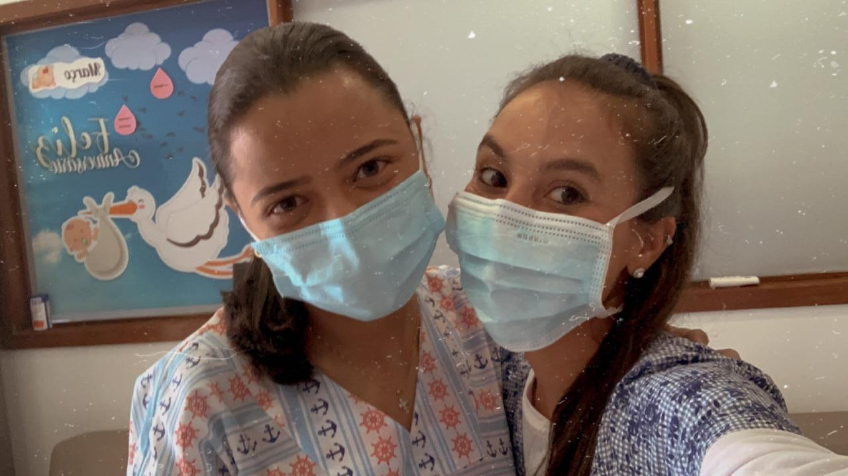
OBRIGADA

